Slide 1
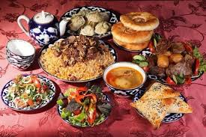
O‘zbek tili
6-sinf
Mavzu:
Milliy taomlar
(2-dars)
(Holat va miqdor-daraja ravishlari)

Slide 2
Avvalgi darsda o‘tilgan mavzuni tekshiramiz
O‘zingizga yoqadigan taomni tayyorlash tartibini yozing.
Osh
Kerakli masalliqlar:
Go‘sht, sabzi, guruch, yog‘, ziravorlar.
Tayyorlanish usuli:
Dastlab qozonga yog‘ solinadi. So‘ngra go‘sht solib, yaxshilab qovuriladi. Piyoz solib, qizarguncha u ham qovuriladi. Ushbu massa ustiga tog‘ralgan sabzi solinib, qovuriladi. Biroz suv solib qaynatiladi. So‘ngra guruch solinib, ustidan suv solinadi. Guruch suvni tortib olguncha qaynatiladi va damlab qo‘yiladi.

Slide 3
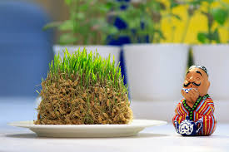
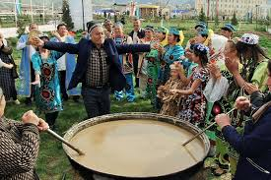
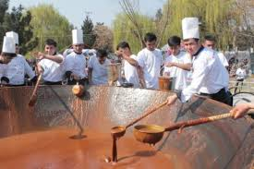
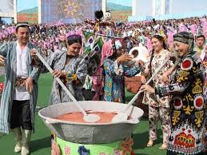
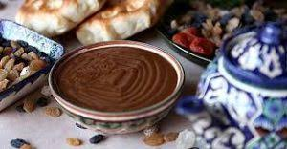
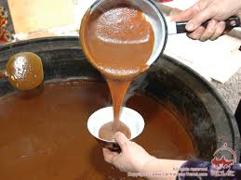
Sumalak taomi
Sumalak sayli

Slide 4
Sumalak sayli
Bu taom borgan sari xalq o‘rtasida keng tarqalib, bahorning eng lazzatli taomiga aylanadi.
Sumalak sayli (bazmi) asosan ikki qismdan: sumalak tayyorlash va sumalakxo‘rlikdan iborat bo‘lgan.
Sumalakni asosan ayollar tayyorlashgan. Sumalak tayyorlashning o‘ziga xos marosim tadbiri vujudga kelgan. Ular qozon atrofida suhbat qurishgan, hikoyalar, ertaklar, rivoyatlar va latifalar aytishgan. Taom tayyor bo‘lgach, sumalak sayli boshlangan. Sumalak sayli ishtirokchilari childirma (doira) chalib raqsga tushishgan, qo‘shiqlar aytib xursandchilik qilishgan.
Sumalak sayli qadimdan kishilarda birdamlik, ahillik hissini tarbiyalab kelgan. Sumalak tayyorlanadigan joyga qo‘ni-qo‘shnilar bir hovuchdan un olib kelishgan, birgalikda taom pishirishgan, bir qozonda tayyorlangan ovqatni hamma baham ko‘rgan.

Slide 5
Sumalak sayli
Sumalak saylining bayram sifatida shakllanganligi haqida turli rivoyatlar bor. Shulardan biri: dehqon olib qo‘ygan oxirgi donini tezroq ekish uchun yaxshi niyatlar bilan oldinroq ivitib qo‘yadi. Lekin birdan ob-havo buziladi. Bug‘doy idishda nish urib o‘sa boshlaydi, ob-havo yaxshilanavermaydi. Dehqon oila a’zolari och turgan paytda bug‘doyni butunlay nobud qilmaslik choralarini izlay boshlaydi. U tavakkal qilib nish urgan va ancha bo‘y ko‘targan donni qiymalaydi va xotiniga bundan taom pishirishni buyuradi. Uy bekasi uni uzoq vaqt qaynatadi. Qarangki, oqko‘ngil dehqonning niyati xolis chiqadi. Undan hidi yoqimli, o‘zi to‘yimli, mazasi esa tanovul qilgan kishining uzoq vaqt esida qoladigan darajadagi shirin taom hosil bo‘ladi.

Slide 6
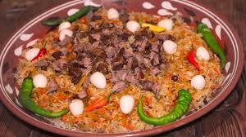
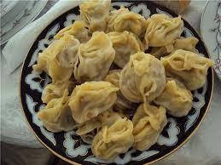
Topshiriq
Rasmlarda ko‘rsatilgan milliy taomlar nomini ayting.
Osh
Manti

Slide 7
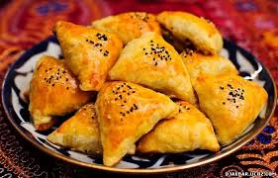
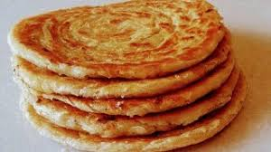
Topshiriq
Somsa
Qatlama

Slide 8
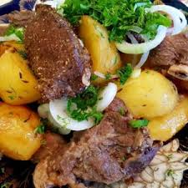
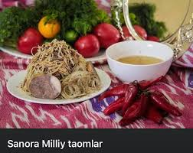
Topshiriq
Qozon kabob
Norin

Slide 9
Bilib oling!
Miqdor ravishlari harakat-holat va narsa-buyumlarning noaniq miqdorini bildiradi va qancha? so‘rog‘iga javob bo‘ladi.
Masalan: ko‘p
oz
ozgina

Slide 10
5-mashq
Miqdor ravishlarini toping va qaysi so‘z bilan bog‘langanini ayting.
Bu yil dalalarda mo‘l hosil yetishtirildi.
Dalalarda bu yil hosil mo‘l bo‘ldi.
Taomga yana ozroq tuz solish kerak.
Charchadik, shekilli, bir oz dam olaylik.
Ancha harakat qilibsiz, ahvol ancha yaxshilandi.
Uyda ancha osh bor, hammaga yetadi.
Tog‘ etagidagi qishloqlarda buloqlar ko‘p.
O‘shandan beri ko‘p narsalar o‘zgardi.

Slide 11
Topshiriqni tekshiramiz
mo‘l hosil
hosil mo‘l bo‘ldi
oz tuz
biroz dam olaylik
ancha yaxshilandi
ancha osh bor
buloqlar ko‘p
ko‘p narsalar o‘zgardi

Slide 12
6-mashq
Berilgan so‘zlarni o‘zaro bog‘lab, 2 ta maqol hosil qiling.
toma-toma
ko‘p
so‘zla
ishni
so‘zni
soz
ko‘p
so‘zlasa
oz
oz
ko‘l
ham
so‘zla
oz
so‘zlar
ko‘zla
bilgan
bo‘lur

Slide 13
Topshiriqni tekshiramiz
Toma – toma ko‘l bo‘lur.
Ishni ko‘p ko‘zla,
So‘zni oz so‘zla.
Ko‘p bilgan oz so‘zlar,
Oz so‘zlasa ham soz so‘zlar.

Slide 14
Adabiy o‘qish
O‘zbek milliy taomlari dunyo taomlari orasida eng shirin, xilma-xil taomlardandir. Sharq madaniyatida mehmonni dasturxonga turli shirinliklar, murabbolar qo‘yish, shirin taomlar tayyorlab olib kelish odatga aylangan. O‘zbek xalqi orasida ham bu odatlar juda rivojlangandir. O‘zbek milliy taomlaridan juda ko‘pchiligi sharqda ham, g‘arbda ham mashhurdir. O‘zbek milliy taomlari, ularni tayyorlash va dasturxonga tortiq etish usullari dunyo xalqlarini hamisha hayratga solib kelgan.

Slide 15
Mustaqil bajarish uchun topshiriq
Miqdor ravishlari ishtirokida gaplar tuzing.

